Slide 1
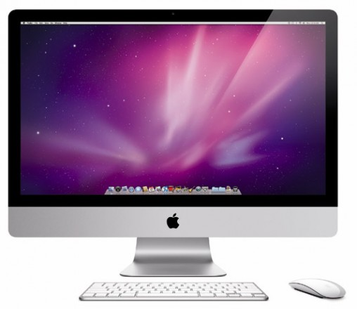
Язык разметки гипертекста
HTML

Slide 2

HTML (от англ. HyperText Markup Language — «язык разметки гипертекста ») — стандартный язык разметки документов во всемирной паутине.
Большинство веб-страниц создаются при помощи языка HTML (или XHTML).
Язык HTML интерпретируется, браузерами и отображается в виде документа в удобной для человека форме.

Slide 3

Структура HTML-документа
HTML-документ состоит из двух частей: собственно текста, т. е. данных, составляющих содержимое документа, и тегов — специальных конструкций языка HTML, используемых для разметки документа и управляющих его отображением.

Slide 4
<body> </body>
Теги языка HTML определяют, в каком виде будет представлен текст, какие его компоненты будут исполнять роль гипертекстовых ссылок, какие графические или мультимедийные объекты должны быть включены в документ.
Графическая и звуковая информация, включаемая в HTML-документ, хранится в отдельных файлах.

Slide 5

</html> <html>
Для файлов, содержащих HTML - документы приняты расширения .htm или .html.

Slide 6
Парные теги
В большинстве случаев теги используются парами. Пара состоит из открывающего <имя_тега> и закрывающего </имя_тега> тегов. Действие любого парного тега начинается с того места, где встретился открывающий тег, и заканчивается при встрече соответствующего закрывающего тега.

Slide 7
<html> <head>
</head> <body>
</body> </html>
HTML-документ состоит из двух частей: заголовок (head) и тела (body), расположенных в следующем порядке:
<html><head> Заголовок документа </head>
<body> Тело документа </body></html>
Действие любого парного тега начинается с того места, где встретился открывающий тег, и заканчивается при встрече соответствующего закрывающего тега.

Slide 8
Структура HTML-документа
Самым главным из тегов HTML является одноименный тег <html>. Он всегда открывает документ, так же, как тег </html> должен непременно стоять в последней его строке.
Эти теги обозначают, что находящиеся между ними строки представляют единый гипертекстовый документ.
Без этих тегов браузер или другая программа просмотра не в состоянии идентифицировать формат документа и правильно его интерпретировать.

Slide 9
Парный тег <title>... </title>
Чаще всего в заголовок документа включают парный тег <title>... </title>, определяющий название документа. Многие программы просмотра используют его как заголовок окна, в котором выводят документ. Программы, индексирующие документы в сети Интернет, используют название для идентификации страницы. Хорошее название должно быть достаточно длинным для того, чтобы можно было корректно указать соответствующую страницу, и в то же время оно должно помещаться в заголовке окна. Название документа вписывается между открывающим и закрывающим тегами.

Slide 10

Тело документа является обязательным элементом, так как в нем располагается весь материал документа. Тело документа размещается между тегами <body> и </body>.

Slide 11
Разделение текста на абзацы
Текст в HTML разделяется на абзацы при помощи тега <р>. Он размещается в начале каждого абзаца, и программа просмотра, встречая его, отделяет абзацы друг от друга пустой строкой. Использование закрывающего тега </р> необязательно.

Slide 12
Перенос текста на новую строку
Если требуется «разорвать» текст, перенеся его остаток на новую строку, при этом, не выделяя нового абзаца, используется тег разрыва строки <BR>. Он заставляет программу просмотра выводить стоящие после него символы с новой строки. В отличие от тега абзаца, тег <BR> не добавляет пустую строку. У этого тега нет парного закрывающего тега.

Slide 13
Уровни заголовков
Язык HTML позволяет задать шесть уровней заголовков: h1 (заголовок первого уровня), h2, h3, h4, h5 и h6. Заголовок первого уровня имеет обычно больший размер и насыщенность по сравнению с заголовком второго уровня.
Пример использования тегов заголовков:
<hl>l. Название главы</hl>
<h2>l.l. Название раздела</h2>

Slide 14
Форматирование текста
Теги физического форматирования непосредственно задают вид текста на экране браузера, например
пара <b></b> выделяет текст полужирным начертанием,
<u></u>задает подчеркивание текста,
<font></font> управляет шрифтом текста.

Slide 15

Размещение рисунка, фотографии
Тег <img> вставляет изображение в документ, как если бы оно было просто одним большим символом. Пример применения тега:
<img src = "picture.gif">

Slide 16
создание гипертекстовой ссылки
Для создания гипертекстовой ссылки используется пара тегов <а>... </а>. Фрагмент текста, изображение или любой другой объект, расположенный между этими тегами, отображается в окне браузера как гипертекстовая ссылка. Активация такого объекта приводит к загрузке в окно браузера нового документа или к отображению другой части текущей Web-страницы. Гипертекстовая ссылка формируется с помощью выражения:
<а href = "document.html">ссылка на документ</а> Href здесь является обязательным атрибутом, значение которого и есть URL-адрес запрашиваемого ресурса. Кавычки в задании значения атрибута href не обязательны. Если задается ссылка на документ на другом сервере, то вид гиперссылки такой:
<а href = "http://www.school.donetsk.ua/11.jpg">Фотография 11-А</а>

Slide 17
С помощью различных тегов можно рисовать таблицы, форматировать текст, вставлять в документ изображения, видео- , звуковые файлы и прочее.

Slide 18

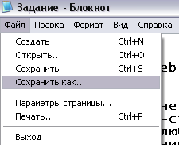

Создание web-страницы
4
3
1
Выполните действия 1,2,3,4
2

Slide 19

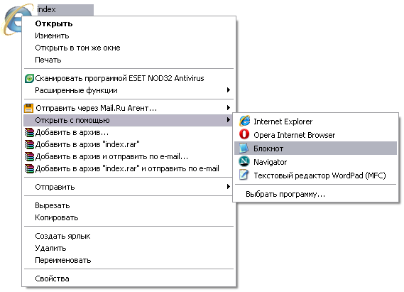
WEB-страничка готова!
Удалить

Slide 20
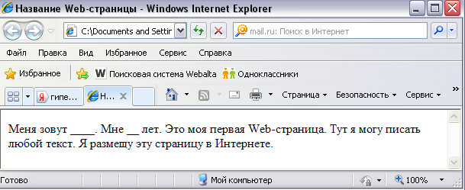
Структура и управление
меню Вид ⇨ Просмотр HTML-кода
Обновление web-страницы

Slide 21

Задание: Открываем документ
<HTML>
<HEAD>
<TITLE> Название Web-страницы </TITLE>
</HEAD>
<BODY атрибуты>
Меня зовут ____. Мне __ лет.
Это моя первая Web-страница.
Тут я могу писать любой текст.
Я размещу эту страницу в Интернете.
</BODY>
</HTML>

Slide 22
Цвета и атрибуты
Изменим цвет фона нашей странички.
Для этого в тег <BODY> добавим атрибут bgcolor:
<BODY bgcolor=#ffddff>
Цвет текста:
<BODY bgcolor=#ffddff text=#880088>

Slide 23
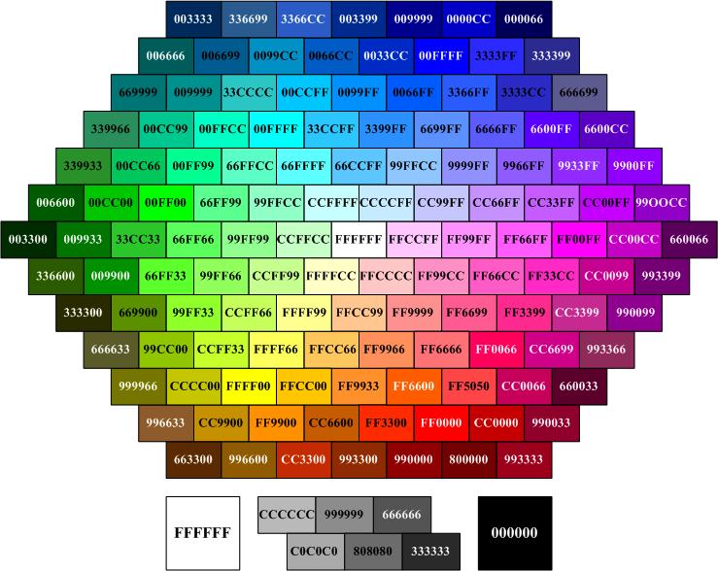
таблица кодировки цвета HTML
Для того, чтобы шрифт имел другой цвет нужно указать теги вики-разметки (после символа # указываем код цвета согласно рисунку):
< span style="color:#3366FF"> А здесь пишем текст < /span>

Slide 24
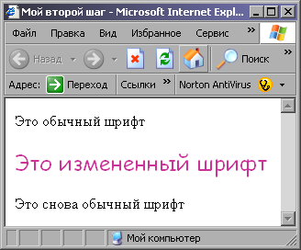
Изменение шрифта
<html>
<head>
<title>Мой второй шаг </title>
</head>
<body>
Это обычный шрифт
<p>
<font size=5 color="#CC3399" face="Comic Sans MS, Courier New">
Это измененный шрифт
</font>
<p>
Это снова обычный шрифт
</body>
</html>

Slide 25
Электронные ресурсы
http://shkolo.ru/html-yazyik-razmetki-giperteksta/
http://www.uchportal.ru/load/
http://wiki.uspi.ru/index.php/Кодировка_цвета

